Slide 1


199 НАВЧАЛЬНИЙ ЦЕНТР ДЕСАНТНО-ШТУРМОВИХ ВІЙСЬК ЗБРОЙНИХ СИЛ УКРАЇНИ
Презентація на тему: ЮРИДИЧНА ВІДПОВІДАЛЬНІСТЬ ВІЙСЬКОВОСЛУЖБОВЦІВ, ЇЇ ВИДИ (КРИМІНАЛЬНА, АДМІНІСТРАТИВНА, ДИСЦИПЛІНАРНА, МАТЕРІАЛЬНА
Помічник командира військової частини А2900 з правової роботи – начальник юридичної служби
капітан юстиції Костянтин МИРШАВКА

Slide 2

Навчальні питання:
1
Юридична відповідальність військовослужбовців, її види (кримінальна, адміністративна, дисциплінарна, матеріальна)?
Права військовослужбовців на звернення, а також оскарження незаконних дій посадових осіб та порядок розгляду скарг у військових частинах?

Slide 3

Юридична відповідальність військовослужбовців, її види (кримінальна, адміністративна, дисциплінарна, матеріальна)?
2
Юридична відповідальність – різновид соціальної відповідальності, який закріплений у законодавстві і забезпечуваний державою юридичний обов'язок щодо застосування до винної особи примусових заходів за вчинене правопорушення.
Юридична відповідальність військовослужбовців – форма державного примусу до виконання законодавчо-встановлених норм поведінки щодо порядку несення та проходження військової служби у ЗС України та інших військових формуваннях.

Slide 4

Юридична відповідальність військовослужбовців, її види (кримінальна, адміністративна, дисциплінарна, матеріальна)?
3
Цілі юридичної відповідальності передбачають:
- забезпечення прав та свобод суб'єктів шляхом їх гарантування, охорони та відновлення;
- охорона та захист суспільного порядку шляхом запобігання правопорушенням та перевиховання правопорушників;
- захист правопорядку та виховання громадян шляхом створення умов для покарання винних осіб та їх перевиховання;
- здійснення правової пропаганди та визначення переваг правомірної поведінки;
- компенсація спричиненої порушенням шкоди та відновлення порушених суб'єктивних прав;
- запобігання скоєнню правопорушень у майбутньому.

Slide 5
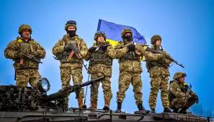
Юридична відповідальність військовослужбовців, її види (кримінальна, адміністративна, дисциплінарна, матеріальна)?
4
Відповідно до статті 26 Статуту внутрішньої служби Збройних Сил України, військовослужбовці Збройних Сил України, залежно від характеру вчиненого правопорушення чи провини несуть:
дисциплінарну;
адміністративну;
матеріальну;
цивільно-правову;
кримінальну відповідальність.
Notes:
Інструкторсько-викладацький склад протягом 2014-2024 років приймає безпосередню участь в бойових діях, 265 інструктори мають поранення та 98% наявного інструкторсько-викладацького складу приймали участь в бойових діях та мають бойовий досвід.

Slide 6
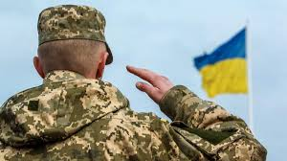
Дисциплінарна відповідальність військовослужбовців?
5
Дисциплінарна відповідальність – це такий вид юридичної відповідальності, який настає за невиконання (неналежне виконання) військовослужбовцем своїх обов’язків, порушення військовослужбовцем військової дисципліни або громадського порядку.
Дисциплінарний проступок – це протиправне, суспільно шкідливе, винне діяння, що полягає в невиконанні або неналежному виконанні військовослужбовцем своїх службових повноважень, наданих йому відповідно до займаної посади, а також інших, закріплених у нормативно- правових актах обов'язків, що заподіює державі й суспільству шкоду, за яку передбачено дисциплінарну відповідальність.
Notes:
Станом на 12 червня 2024 року в навчальному центрі існує потреба в комплектування 115 посади інструкторсько-викладацького складу, з них: офіцерів-викладачів – 52 осіб та інструкторів – 63 особи.

Slide 7
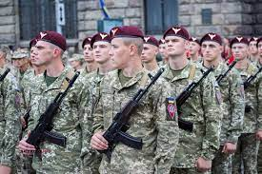
Дисциплінарна відповідальність військовослужбовців?
6
Службове розслідування – це комплекс заходів, які проводяться з метою уточнення причин і умов, що сприяли вчиненню правопорушення, а також встановлення ступеня вини особи (осіб), чиї дії або бездіяльність стали причиною вчинення правопорушення.

Slide 8

Адміністративна відповідальність військовослужбовців?
7
Адміністративне правопорушення – це протиправна, винна (умисна чи необережна) дія чи бездіяльність, яка посягає на громадський порядок, власність, права і свободи громадян, на встановлений порядок управління і за яку законом передбачено адміністративну відповідальність.

Slide 9
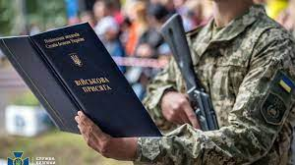
Адміністративна відповідальність військовослужбовців?
8
Згідно зі статтею 254 КУпАП, протокол про адміністративне правопорушення, у разі його оформлення, складається не пізніше двадцяти чотирьох годин з моменту виявлення особи, яка вчинила правопорушення, у двох примірниках, один із яких під розписку вручається особі, яка притягається до адміністративної відповідальності.

Slide 10
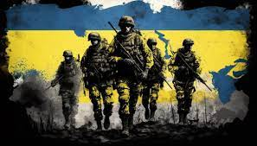
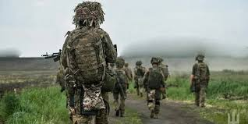
Адміністративна відповідальність військовослужбовців?
9
Кодексом України про адміністративні правопорушення визначено такі види адміністративних стягнень, які можуть застосовуватись до правопорушників:
попередження;
штраф;
штрафні бали;
оплатне вилучення предмета, який став знаряддям вчинення або безпосереднім об’єктом адміністративного правопорушення;
конфіскація;
позбавлення спеціального права, наданого громадянину (права керування транспортними засобами, права полювання);
позбавлення права обіймати певні посади або займатися певною діяльністю;
громадські роботи;
виправні роботи;
суспільно корисні роботи;
адміністративний арешт;
арешт з утриманням на гауптвахті.

Slide 11

Кримінальна відповідальність військовослужбовців?
10
Кримінальна відповідальність – різновид юридичної відповідальності, обов’язок особи, яка вчинила злочин, зазнати державного осуду в формі кримінального покарання.
Злочином є передбачене Кримінальним кодексом України суспільно небезпечне винне діяння (дія або бездіяльність), вчинене суб’єктом злочину.

Slide 12

Кримінальна відповідальність військовослужбовців?
11
До осіб, визнаних винними у вчиненні злочину, судом можуть бути застосовані такі види покарання, які поділяються на основні та додаткові:
Штраф; позбавлення військового, спеціального звання, рангу, чину або кваліфікаційного класу, позбавлення права обіймати певні посади або займатися певною діяльністю, громадські роботи, виправні роботи, службові обмеження для військовослужбовців, конфіскація майна, арешт, обмеження волі, тримання в дисциплінарному батальйоні військовослужбовців, позбавлення волі на певний строк, довічне позбавлення волі

Slide 13

Кримінальна відповідальність військовослужбовців?
12
За ступенем тяжкості злочини поділяються на:
невеликої тяжкості -в розмірі понад три тисячі неоподатковуваних мінімумів доходів громадян (51 тис. грн)
середньої тяжкості - в розмірі не більше десяти тисяч неоподатковуваних мінімумів доходів громадян (170 тис. грн)
тяжкий злочин - в розмірі не більше двадцяти п'яти тисяч неоподатковуваних мінімумів доходів громадян (425 тис. грн)
особливо тяжкий злочин - в розмірі понад двадцять п'ять тисяч неоподатковуваних мінімумів доходів громадян (425 тис. грн).

Slide 14

Кримінальна відповідальність військовослужбовців?
13
Обставини, що пом’якшують та обтяжують покарання:
з'явлення із зізнанням, щире каяття або активне сприяння розкриттю злочину;
добровільне відшкодування завданого збитку або усунення заподіяної шкоди;
надання медичної або іншої допомоги потерпілому безпосередньо після вчинення злочину;
вчинення злочину неповнолітнім;
вчинення злочину жінкою в стані вагітності;
вчинення злочину внаслідок збігу тяжких особистих, сімейних чи інших обставин;
вчинення злочину під впливом погрози, примусу або через матеріальну, службову чи іншу залежність;
вчинення злочину під впливом сильного душевного хвилювання, викликаного жорстоким поводженням, або таким, що принижує честь і гідність особи, а також за наявності системного характеру такого поводження з боку потерпілого;
вчинення злочину з перевищенням меж крайньої необхідності;
виконання спеціального завдання з попередження чи розкриття злочинної діяльності організованої групи чи злочинної організації, поєднане з вчиненням злочину у випадках, передбачених Кримінальним кодексом України.

Slide 15

Кримінальна відповідальність військовослужбовців?
14
Обставинами, які обтяжують покарання, визнаються:
вчинення злочину особою повторно та рецидив злочинів;
вчинення злочину групою осіб за попередньою змовою (частина друга або третя статті 28);
вчинення злочину на ґрунті расової, національної, релігійної ворожнечі чи розбрату або на ґрунті статевої приналежності;
вчинення злочину у зв'язку з виконанням потерпілим службового або громадського обов'язку;
тяжкі наслідки, завдані злочином;
вчинення злочину щодо особи похилого віку, особи з інвалідністю або особи, яка перебуває в безпорадному стані, або особи, яка страждає на психічний розлад, зокрема на недоумство, має вади розумового розвитку, а також вчинення злочину щодо малолітньої дитини або у присутності дитини;
вчинення злочину щодо подружжя чи колишнього подружжя або іншої особи, з якою винний перебуває (перебував) у сімейних або близьких відносинах;

Slide 16

Кримінальна відповідальність військовослужбовців?
15
вчинення злочину щодо жінки, яка завідомо для винного перебувала у стані вагітності;
вчинення злочину щодо особи, яка перебуває в матеріальній, службовій чи іншій залежності від винного;
вчинення злочину з використанням малолітнього або особи, що страждає психічним захворюванням чи недоумством;
вчинення злочину з особливою жорстокістю;
вчинення злочину з використанням умов воєнного або надзвичайного стану, інших надзвичайних подій;
вчинення злочину загальнонебезпечним способом;
вчинення злочину особою, що перебуває у стані алкогольного сп'яніння або у стані, викликаному вживанням наркотичних або інших одурманюючих засобів.

Slide 17
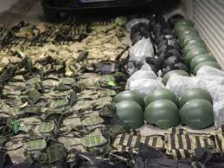
Матеріальна відповідальність військовослужбовців?
16
Матеріальна відповідальність - вид юридичної відповідальності, що полягає в обов’язку військовослужбовців та деяких інших осіб покрити повністю або частково пряму дійсну шкоду, що було завдано з їх вини шляхом знищення, пошкодження, створення нестачі, розкрадання або незаконного використання військового та іншого майна під час виконання обов’язків військової служби або службових обов’язків, а також додаткове стягнення в дохід держави як санкція за протиправні дії у разі застосування підвищеної матеріальної відповідальності.

Slide 18
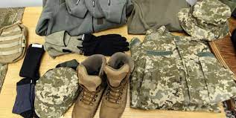
Матеріальна відповідальність військовослужбовців?
17
Умовами притягнення до матеріальної відповідальності є:
1) наявність шкоди;
2) протиправна поведінка особи у зв’язку з невиконанням чи неналежним виконанням нею обов’язків військової служби або службових обов’язків;
3) причинний зв’язок між протиправною поведінкою особи і завданою шкодою;
4) вина особи в завданні шкоди.
Притягнення особи до матеріальної відповідальності за завдану шкоду не звільняє її від дисциплінарної, адміністративної чи кримінальної відповідальності, встановленої законами України.

Slide 19
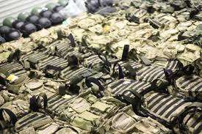
Матеріальна відповідальність військовослужбовців?
18
ВИДИ МАТЕРІАЛЬНОЇ ВІДПОВІДАЛЬНОСТІ
Відповідно до чинного законодавства існує три види матеріальної відповідальності військовослужбовців:
обмежена матеріальна відповідальність – відшкодування шкоди, спричиненої військовому майну у розмірі не більше п’ятнадцяти прожиткових мінімумів, установлених для працездатних осіб;
повна матеріальна відповідальність – при відшкодуванні шкоди в повному обсязі;
підвищена матеріальна відповідальність – за шкоду, спричинену лише певному виду військового майна.

Slide 20
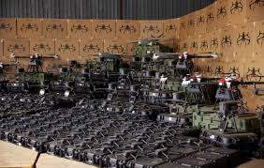
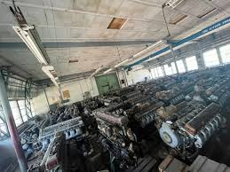
Матеріальна відповідальність військовослужбовців?
19
Обставини, що виключають матеріальну відповідальність:
1. Завдана шкода не підлягає відшкодуванню, а особи звільняються від матеріальної відповідальності у разі, якщо шкоду завдано внаслідок:
1) дії непереборної сили;
2) необхідної оборони;
3) крайньої необхідності;
4) виконання наказу або розпорядження командира (начальника), крім випадків виконання явно злочинного наказу або розпорядження;
5) виправданого службового ризику;
6) затримання особи, що вчинила злочин, фізичний або психічний примус;
7) виконання спеціального завдання з попередження чи розкриття злочинної діяльності організованої групи чи злочинної організації.
Шкода не підлягає відшкодуванню у випадку смерті винної особи.

Slide 21
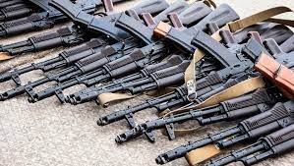
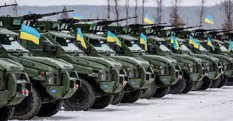
Матеріальна відповідальність військовослужбовців?
20
Порядок стягнення сум завданої шкоди
1. Стягнення сум завданої шкоди в разі притягнення винної особи до матеріальної відповідальності здійснюється щомісяця із грошового забезпечення особи в розмірі до 20 відсотків її місячного грошового забезпечення.
2. Якщо із грошового забезпечення особи проводяться інші передбачені законодавством стягнення (утримання), загальний розмір усіх відрахувань не може перевищувати 50 відсотків місячного грошового забезпечення.
Обмеження, не поширюється на відрахування із грошового забезпечення особи аліментів на неповнолітніх дітей. У цьому випадку загальний розмір усіх відрахувань не може перевищувати 70 відсотків місячного грошового забезпечення.
4. Сума стягнень завданої шкоди може бути зменшена судом залежно від обставин, за яких завдано шкоди, ступеня вини та матеріального стану винної особи (крім випадків завдання шкоди умисними злочинними чи вчиненими з особистих корисливих мотивів діяннями).
не підлягає відшкодуванню у випадку смерті винної особи.

Slide 22
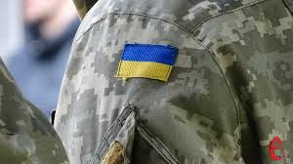
Цивільно- правова відповідальність військовослужбовців?
21
Цивільно-правова відповідальність настає за порушення договірних зобов'язань або за заподіяння майнової позадоговірної шкоди. Основним змістом цивільно-правової відповідальності є відшкодування майнової шкоди (а при порушенні договірних зобов'язань і виплата неустойки).
Цивільно-правову відповідальність військовослужбовці несуть лише за заподіяння майнової шкоди військовій частині (установі) поза виконанням службових обов'язків.

Slide 23
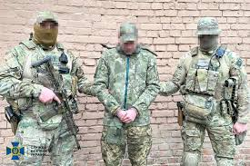
Права військовослужбовців на звернення, а також оскарження незаконних дій посадових осіб та порядок розгляду скарг у військових частинах?
22
Неправомірні рішення, дії (бездіяльність) органів військового управління та командирів (начальників) можуть бути оскаржені військовослужбовцями в порядку, передбаченому законами, статутами Збройних Сил України та іншими нормативно-правовими актами (стаття 19 Закону України «Про соціальний і правовий захист військовослужбовців та членів їх сімей»).

Slide 24
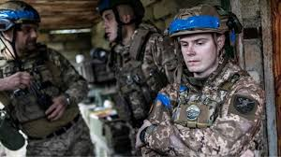
Права військовослужбовців на звернення, а також оскарження незаконних дій посадових осіб та порядок розгляду скарг у військових частинах?
23
Усі військовослужбовці мають право надсилати письмові звернення або особисто звертатися до посадових осіб, органів військового управління, органів управління Служби правопорядку, органів досудового розслідування та інших державних органів у разі:
-незаконних рішень, дій (бездіяльності) щодо них командирів чи інших військовослужбовців, порушення їх прав, законних інтересів та свобод;
- незаконного покладення на них обов’язків або незаконного притягнення до відповідальності;
- незаконними діями інших військовослужбовців,
- незаконними діями інших посадових осіб.

Slide 25
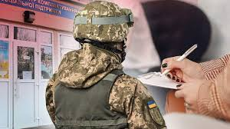
Права військовослужбовців на звернення, а також оскарження незаконних дій посадових осіб та порядок розгляду скарг у військових частинах?
24
Усі скарги в день їх надходження заносяться до Журналу реєстрації пропозицій, заяв і скарг громадян. Виключенням є ті скарги, що були подані під час опитування (перевірки), яке проводить керівник інспектування.
Інформація щодо пропозицій, заяв і скарг в день їх надходження вноситься до журналу реєстрації пропозицій, заяв і скарг громадян (додаток 4 до Дисциплінарного статуту ЗСУ), який ведеться і зберігається в кожній військовій частині, закладі та установі. Командири (начальники) зобов'язані не рідше одного разу на квартал проводити аналіз і перевірку стану роботи з розгляду та прийняття рішень щодо пропозицій, заяв і скарг.

Slide 26
Література
25
КЕРІВНИЦТВА ТА ПОСІБНИКИ:
1. Конституція України // Відомості ВРУ. – 1996. – № 30. – Ст. 141.
2. Закон України “Про Статут внутрішньої служби Збройних Сил України” від 24 березня 1999 року № 548-III // Відомості ВРУ. – 1999. – № 22-23. – Ст. 194.
3. Закон України “Про Статут гарнізонної та вартової служб Збройних Сил України” від 24 березня 1999 року № 550-III // Відомості ВРУ. – 1999. – № 22-23. – Ст. 196.
4. Рішення Конституційного Суду України у справі за конституційним поданням 45 народних депутатів України від 17 березня 2004 року № 7-рп/2004 (справа № 1-13/2004).
5. Довідник з міжнародно – правових актів щодо засад демократії і прав людини. /Під заг. ред. О.Г.Процепка. – К.: Дія, 2001. – 344 с.
6. Правові основи впровадження засад демократії і захисту прав військовослужбовців у Збройних Силах України. Робочі матеріали. / Під ред. Т.П.Кудлай. – К.: 2002. – 104 с.

Slide 27
199 НАВЧАЛЬНИЙ ЦЕНТР ДЕСАНТНО-ШТУРМОВИХ ВІЙСЬК ЗБРОЙНИХ СИЛ УКРАЇНИ
ДЯКУЮ ЗА УВАГУ!!!

